Slide 1
Курсовая работа по WEB на тему "Грузовые перевозки"
Студент КА"ШАГ" Муха Виталий Михайлович

Slide 2
Цели
Упростить работу для логистов
Упростить работу для водителей

Slide 3

Технологии
Postgres SQL
JAVA
React
HTML
CSS
TypeScript
Redux

Slide 4
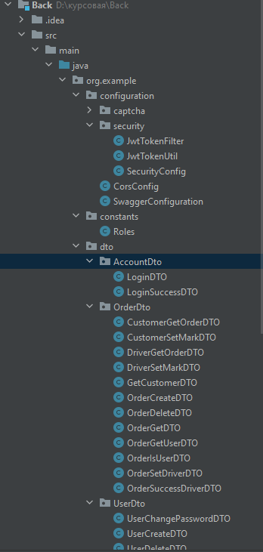
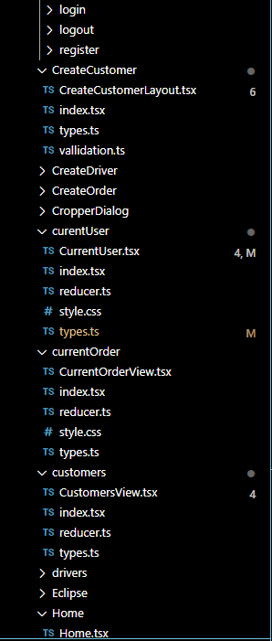
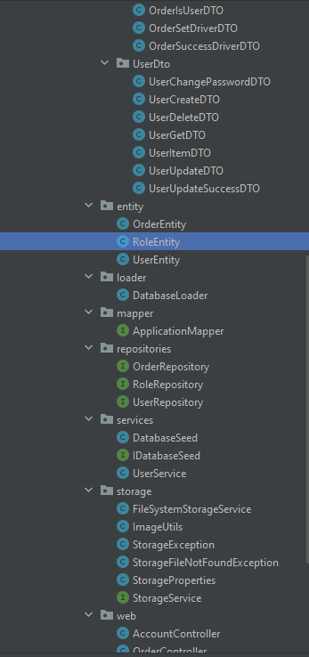
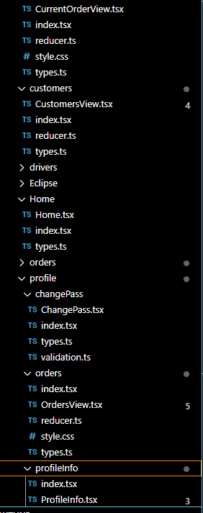
Структура проекта

Slide 5

Конец

